Slide 1
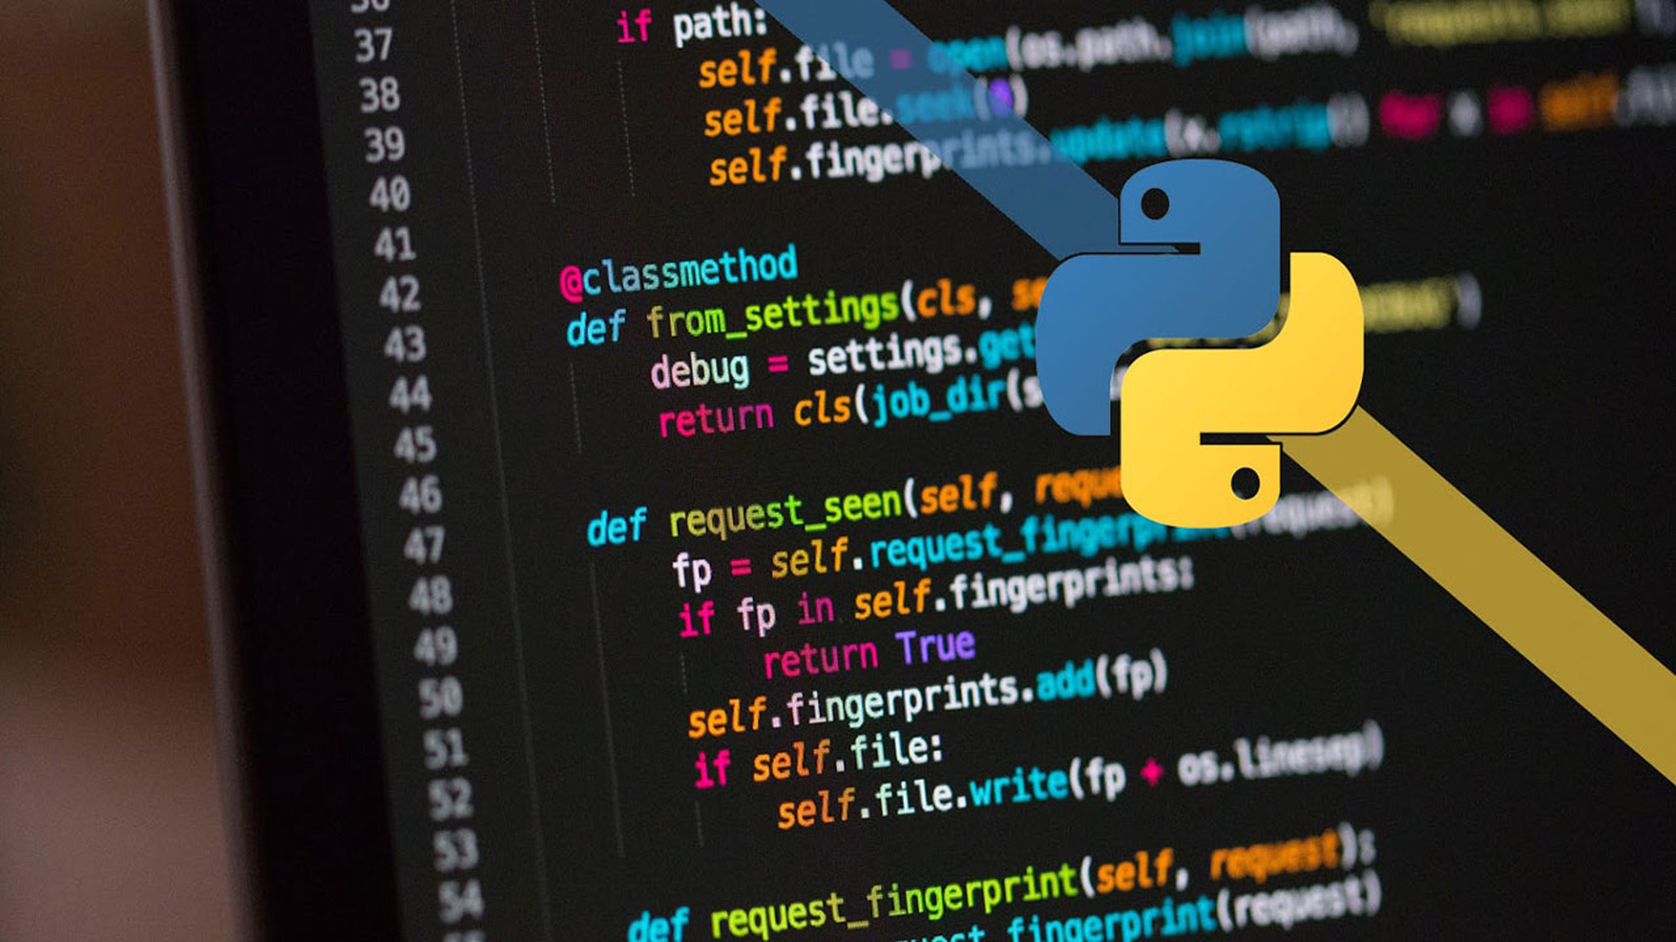


Slide 2
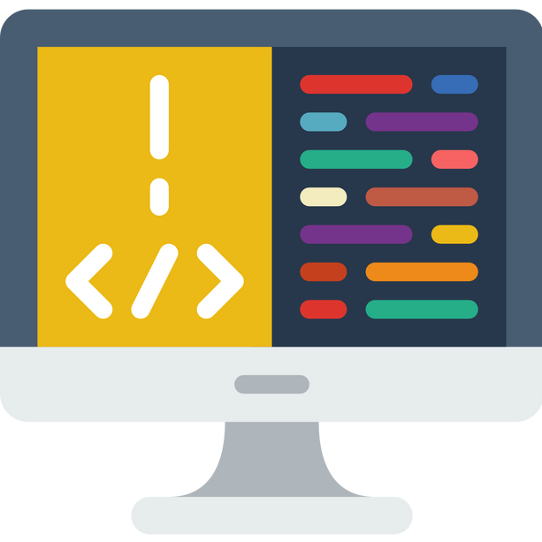
Preparando nuestro entorno de trabajo.

Slide 3
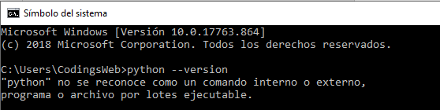
Preparación de entorno de trabajo
Antes de poder crear nuestro primer programa, debemos verificar si en nuestro SO tenemos instalado Python.
Abrimos la consola de comando de Windows y escribimos:
Python –-version
Si nos muestra este mensaje, significa que aún no podemos usar Python.

Slide 4
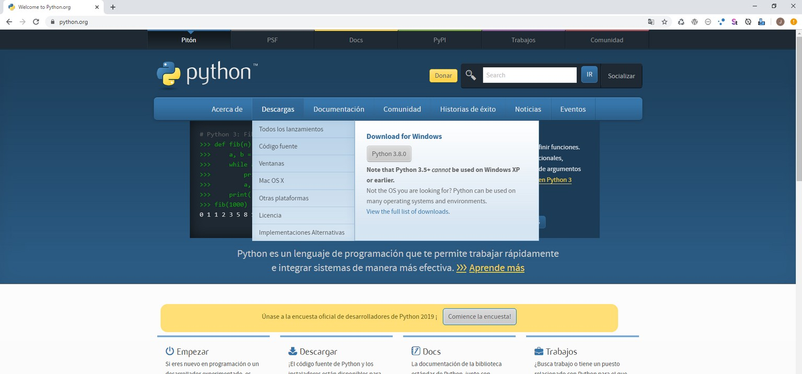
Pasos para instalar python
En nuestros navegador web escribimos www.python.org y luego nos vamos al menú descargas y damos en descargar “Python 3.9.0”
https://www.python.org/downloads/

Slide 5
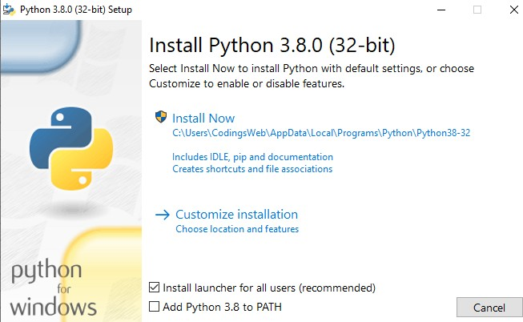

Pasos para instalar python
Ejecutar el archivo descargado aparecerá la siguiente ventana, marcaremos la opción “Add python 3.8 to PATH” y le damos a “Install Now”.

Slide 6
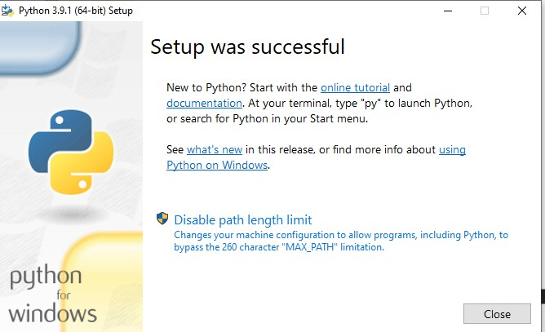
Pasos para instalar python
Esperamos que la instalación finalice y le damos en close.

Slide 7

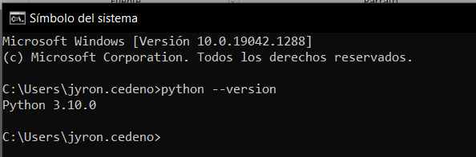

Verificamos que Python se haya instalado correctamente en nuestro SO
Abrimos la consola de comando de Windows y escribimos:
Python –-version
Si nos muestra este mensaje, significa que ya tenemos instalado los complementos de Python correctamente y al fin podremos escribir código de Python.

Slide 8
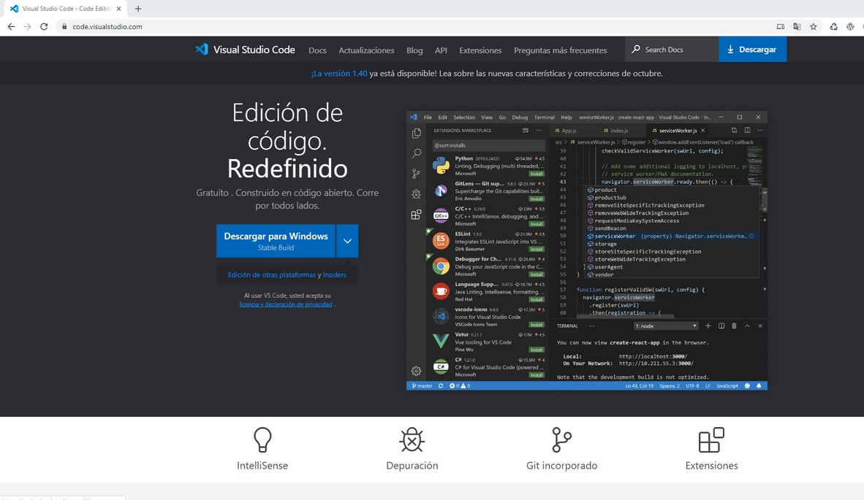
Instalación de nuestro editor de código de VScode.
Para nuestro caso utilizaremos Vscode.
Abrimos nuestro navegador y escribiremos el siguiente link, descargamos e instalamos Vscode.
https://code.visualstudio.com/

Slide 9
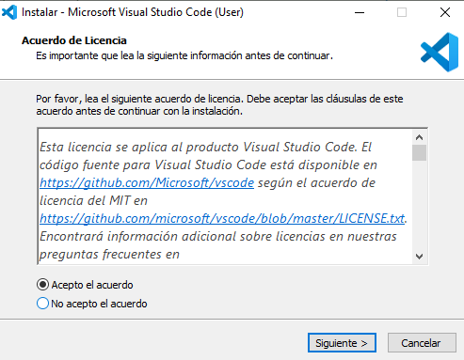
Instalación de nuestro editor de código VScode.
Ejecutamos el archivo descargado aceptamos términos y luego le damos a siguiente hasta terminar la instalación.

Slide 10
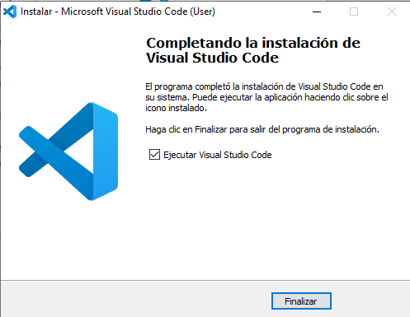
Instalación de nuestro editor de código VScode.
Damos click en finalizar y se nos abrirá la interfaz de Vscode.

Slide 11
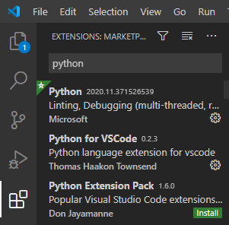


Instalación de nuestro editor de código VScode.
Nos dirigimos al menú lateral izquierdo en la opción de extensiones y buscamos Python y a la opción que dice Python for VScode le damos instalar.

Slide 12
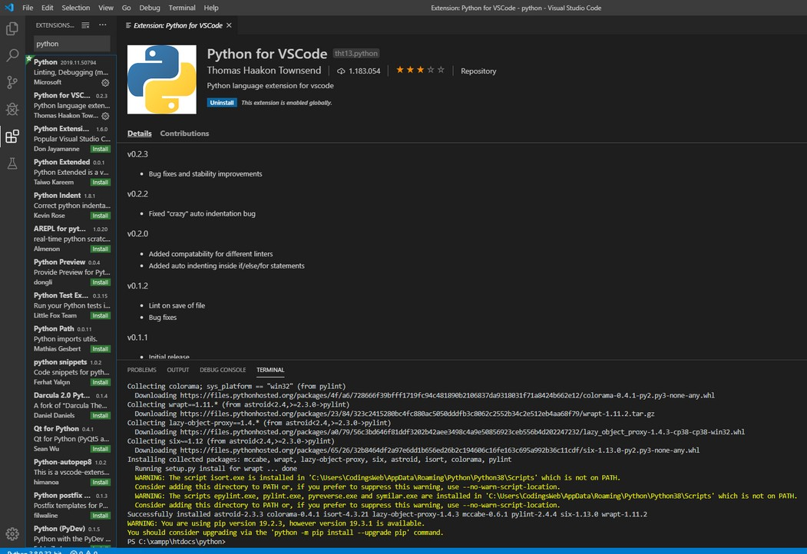
Instalación de nuestro editor de código VScode.
Al final nos mostrará una pantalla como la de abajo y eso sería todo con la instalación de Vscode, cerramos Vscode y volvemos abrir.

Slide 13
Entornos Online

Slide 14
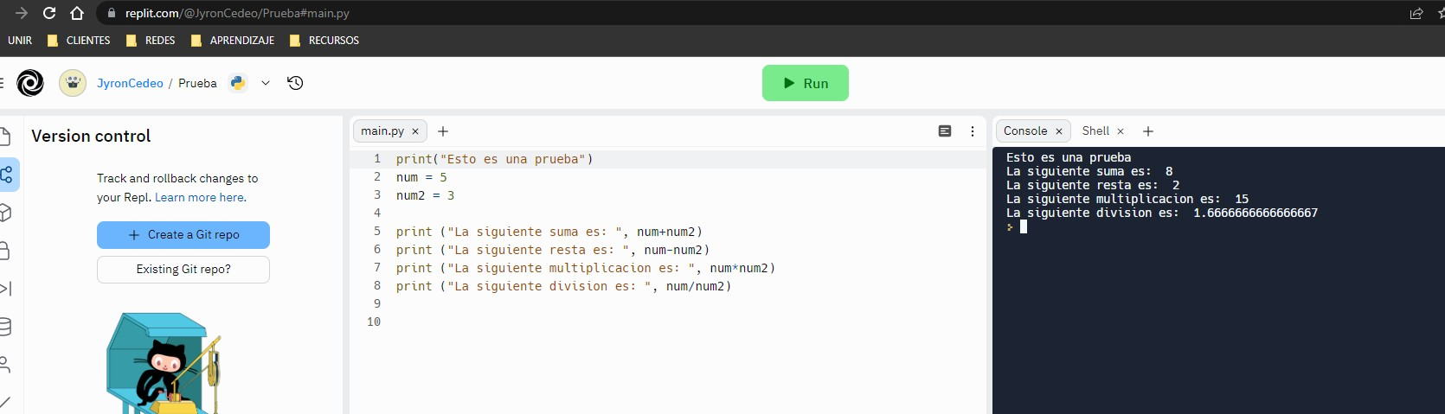
Entornos online
Los entornos online son conocido como compiladores online, no se requiere instalar ninguna aplicación en nuestro sistema operativo, funciona con el navegador.
https://replit.com/ https://jupyter.org/

Slide 15
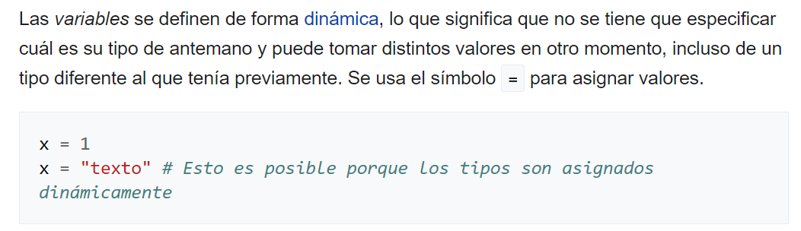
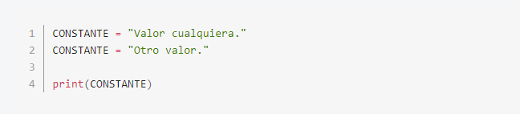
VARIABLES
CONSTANTES

Slide 16
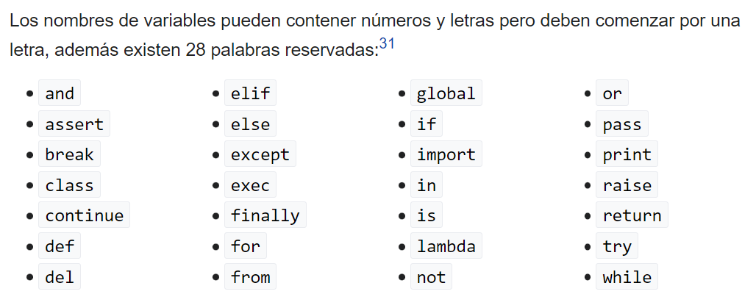
PALABRAS RESERVADAS

Slide 17
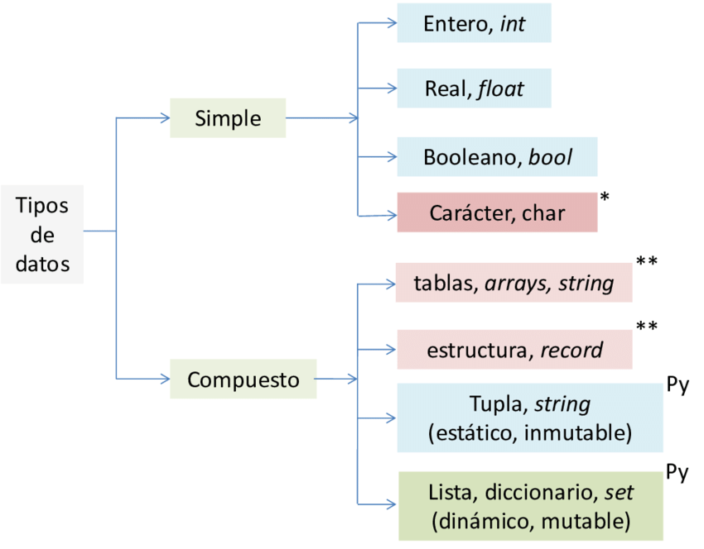
TIPOS DE DATOS

Slide 18
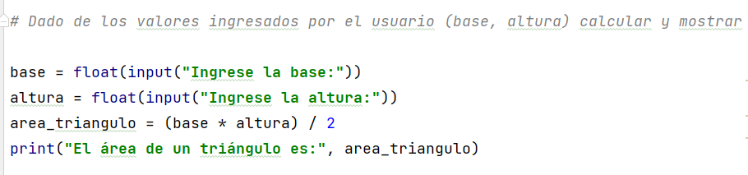
EXPRESIONES

Slide 19
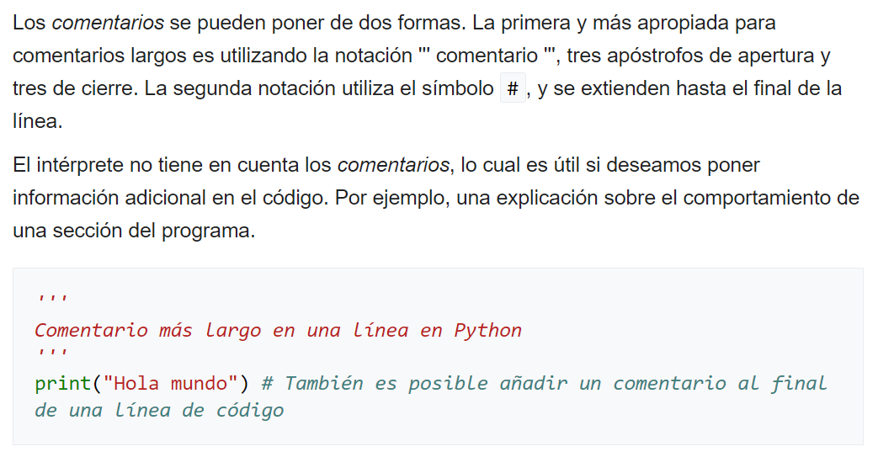
COMENTARIOS

Slide 20
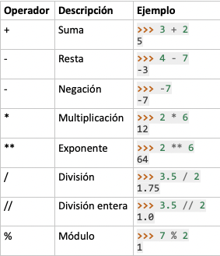
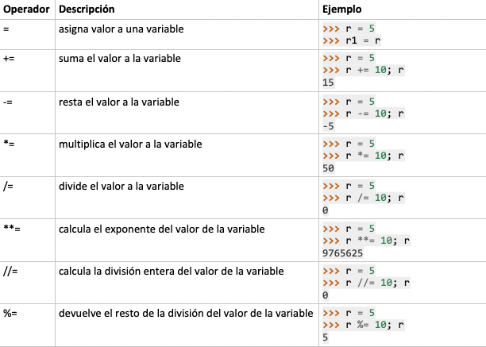
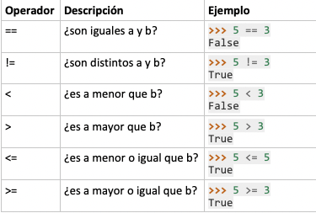
OPERADORES

Slide 21
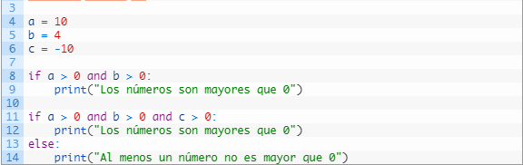
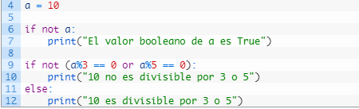
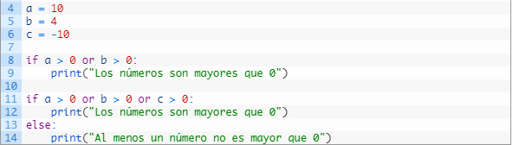
OPERADORES LOGICOS
# El Blog de Negu

Slide 22
Escribiendo nuestro primer programa con Python

Slide 23
Mi primer programa con Python
print('Hola Mundo')
Abra un editor de código Vscode y escriba la línea de código de arriba y guárdelo con el nombre que le parezca y no olvide poner la extensión .py

Slide 24
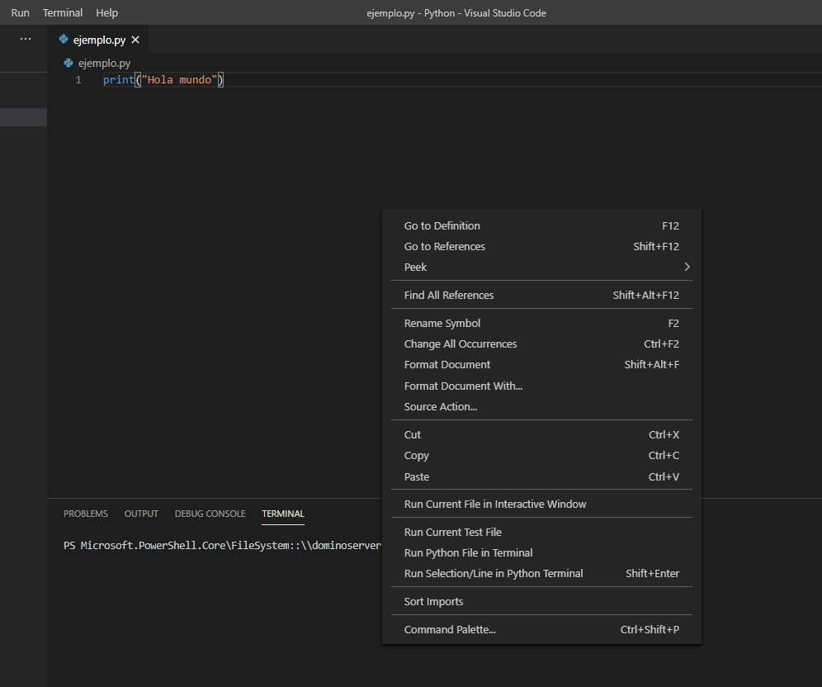

Ejecutando nuestro primer programa con Python
print('Hola Mundo')
Para poder ejecutar nuestro
programa de Python con Vscode,
debemos dar click
derecho en nuestra hoja y luego rpesionar “Run Python File in terminal”.

Slide 25
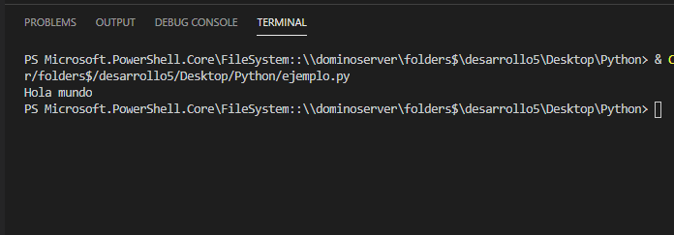

Resultado de nuestro primer programa con Python
print('Hola Mundo')
Una vez ejecutado nuestro
programa, nos mostrará el
de
resultado en la terminal Vscode.

Slide 26
Comentarios en Python

Slide 27
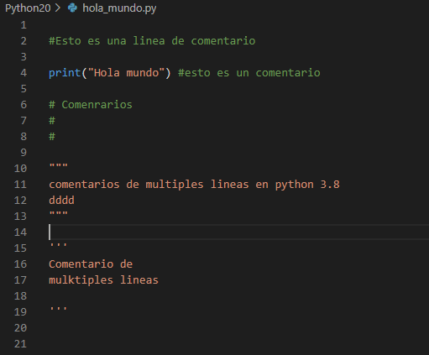
Los comentarios en Python
Los comentarios se pueden usar para explicar el código de Python.
Los comentarios se pueden usar para
hacer que el código sea más legible.
Los comentarios son una guía para el programador.

Slide 28
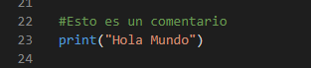
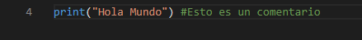
Creando comentarios en Python
Los comentarios comienzan con un símbolo de #, y Python los ignorará, es decir no los ejecutará como parte del código:
Los comentarios se pueden colocar al
inicio o final de una línea.

Slide 29
Variables en Python

Slide 30
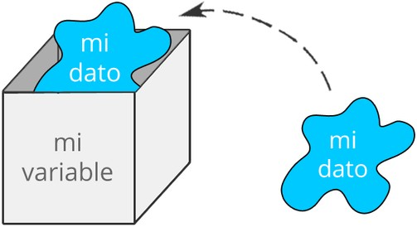
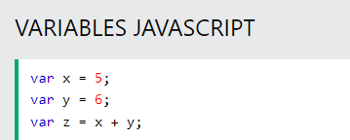
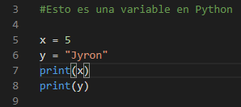

Variables en Python
Las variables son contenedores para valores de datos.
almacenar
A diferencia de otros lenguajes de programación, Python no tiene ningún comando para declarar una variable por ejemplo en typeScript o javascript utilizan el comando var.
En Python se crea una variable en el momento que se desea usar un valor, por ejemplo.

Slide 31
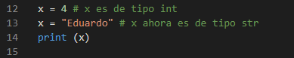
Variables en Python
En Python no es necesario declarar las variables con ningún tipo de dato en particular e incluso puede cambiar el tipo de datos después de que se hayan establecido.
Esto lo vamos a entender mejor, en la sección de TIPO DE DATOS.

Slide 32
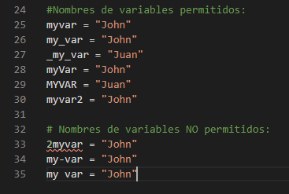

Nombres de variables en Python
Una variable puede tener un nombre corto (como x, e, y) o un nombre más descriptivo (edad, modeloAuto, volumen_total).
Reglas para las variables de Python:
Un nombre de variable debe comenzar con una letra o el carácter de subrayado
Un nombre de variable no puede comenzar con un número
Un nombre de variable solo puede contener caracteres alfanuméricos y guiones bajos (Az, 0-9 y _)
Los nombres de las variables distinguen entre mayúsculas y minúsculas (edad, Edad y EDAD son tres variables diferentes)

Slide 33
Tipos de datos en Python

Slide 34
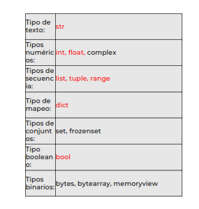
Tipos de datos en Python
Python tiene los siguientes tipos de datos integrados de forma predeterminada, en estas categorías:

Slide 35
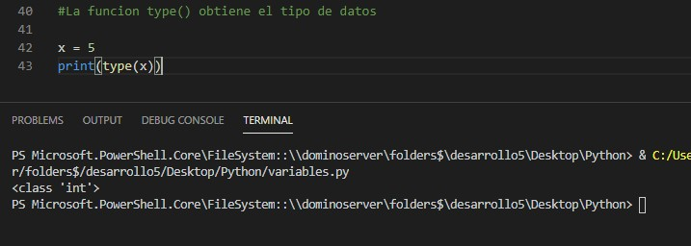

Tipos de datos en Python
Como obtener el tipo de datos de una variable.

Slide 36
Funciones de entrada y salida

Slide 37
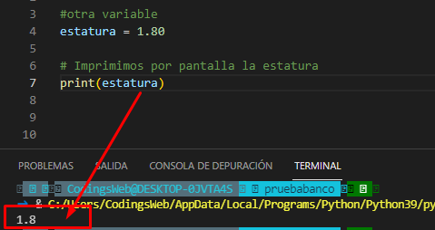
Entradas y salidas
Existen diferentes formas de comunicarnos con nuestros scripts de Python con el objetivo de poder representar la información que el script nos quiere mostrar o poder ingresar alguna acción al programa por medio del teclado u otra entrada, en este contenido veremos las instrucciones de entradas y salidas de python más comunes que usaremos a lo largo del curso.
Salidas en Python
La función print() nos permite mostrar información por consola como mensajes, números o valores de una variable. Para su uso solo le pasamos en los argumentos lo que deseamos mostrar en consola.

Slide 38
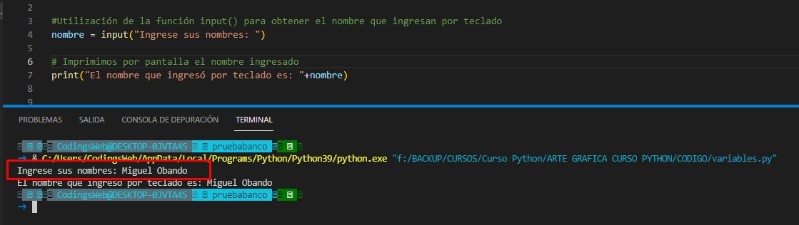

Entradas y salidas
Entradas en Python
La función input() permite obtener información del en la terminal desde el teclado, al momento de ejecutarse esta línea en la consola esperara que ingresemos el texto que necesitemos y demos un enter para continuar y guardar el valor capturado en una variable de programa.

Slide 39

PROYECTO 1
Se formarán equipos de 2 personas y tendrán 20 minutos máximo para aplicar lo aprendido.

Slide 40
Proyecto 1
Cree un archivo de python con el nombre test1.py
Se requiere que el estudiante realice comentarios, al menos 2 formas de escribir comentarios en python. Calificación.
Creará 4 variables cumpliendo el estándar correcto de Nombres de variables, 2 variables de manera correcta y 2 variables de manera incorrecta, debe comentar las 2 variables incorrectas.
Mostrar por pantalla las variables que son correctas en cuanto al buen uso de los Nombres de variables, hacer uso de la función de salida de datos print().
Deberá obtener el nombre y la edad de una persona ingresando por teclado los datos, hacer uso de la función de entrada de datos input() además deberá mostrar en pantalla los datos ingresados haga uso de la función de salida de datos print().

Slide 41
Cadenas de texto en Python

Slide 42
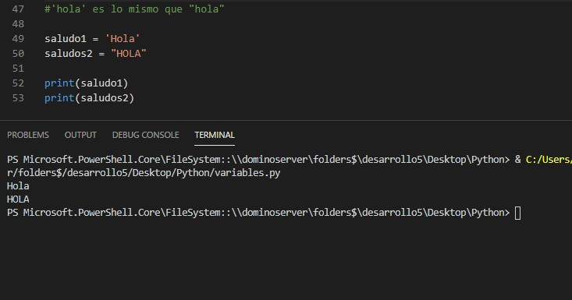
Cadenas de texto en Python
Las cadena en Python están rodeados por comillas simples o comillas dobles.

Slide 43
Las cadenas son matrices en Python
Al igual que muchos otros lenguajes de programación populares, las cadenas en Python son matrices de bytes que representan caracteres unicode.

Slide 44
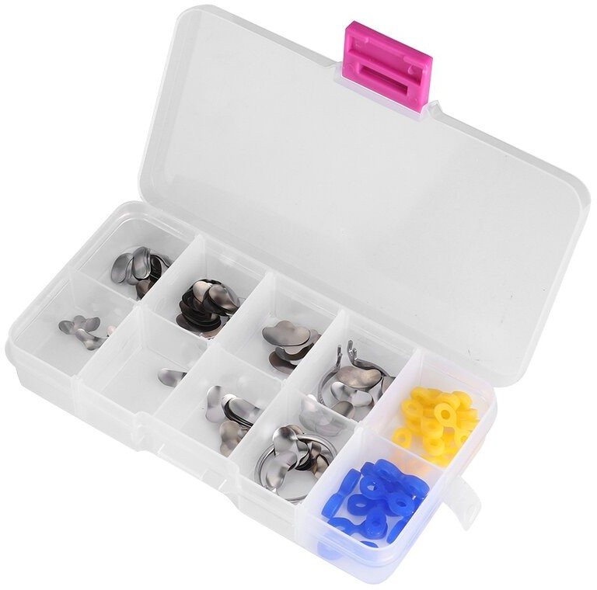
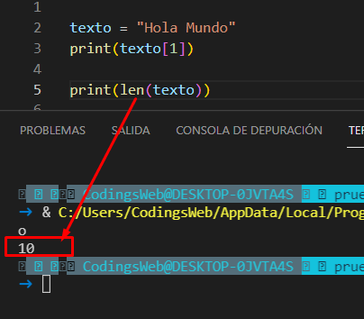
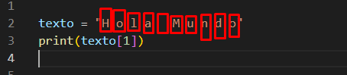
Las cadenas son matrices en Py
thon
Las matrices son contenedores que permiten almacenar muchos valores en su interior. Ej.
0
1
5
2
3
6
7
4
8
9
0 1
2 3 4 5
6 7
8 9

Slide 45

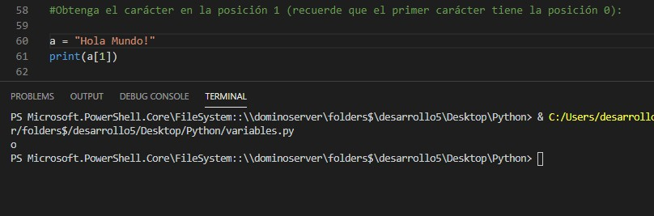
Las cadenas son matrices en Python

Slide 46
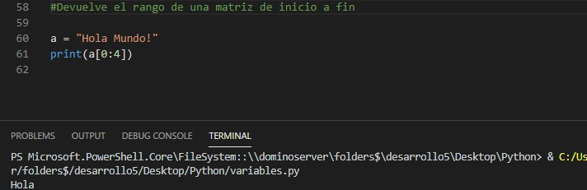
Las cadenas son matrices en Python
Slicing(rebanar, extraer):
Puede devolver un rango de caracteres utilizando la sintaxis de corte.

Slide 47
Las cadenas son matrices en Python
Función len()
La función len() devuelve la longitud(total de elementos) de una cadena(matriz) ej.

Slide 48
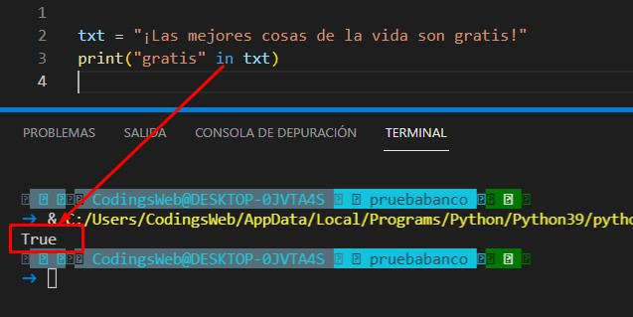
Las cadenas son matrices en Python
Operadores in y not in
La palabra clave in comprueba si una determinada frase o carácter está presente en una cadena, mientras que not in comprueba que una frase o carácter no este presente en la cadena. ej.
Compruebe si "gratis" está presente en el siguiente la variable txt, si se encuentra presente devuelve true si no devuelve false.

Slide 49
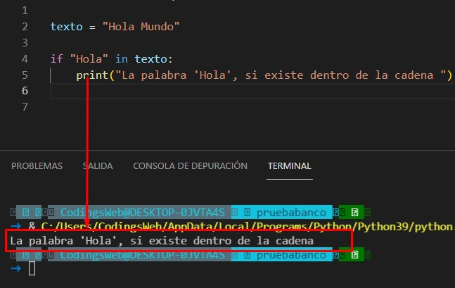
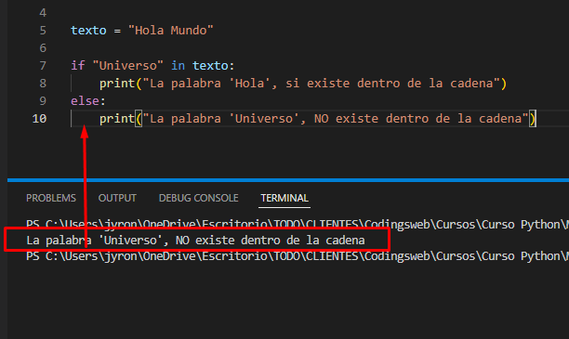
Las cadenas son matrices en Python
Condicional if
Verifica que la condición sea verdadera, y si es verdadera permite la ejecución del script, y si es falsa ejecuta el bloque de instrucciones falsas y finaliza la ejecución ej.
Condición verdadera
Condición falsa

Slide 50
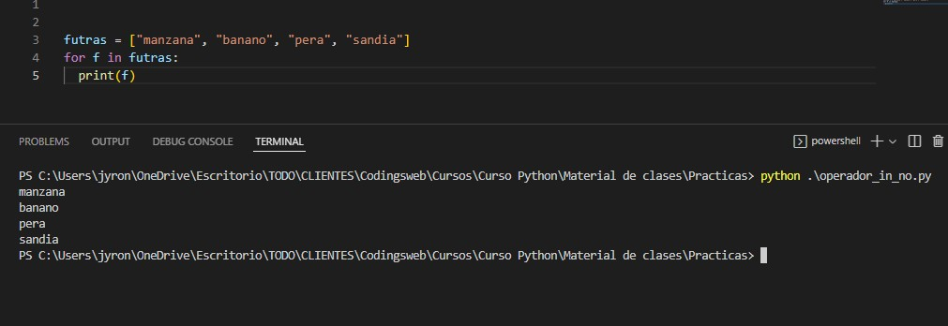
Las cadenas son matrices en Python
Bucle For
Un bucle for se usa para iterar sobre una secuencia (es decir, una lista, una tupla, un diccionario, un conjunto o una cadena). ej.

Slide 51
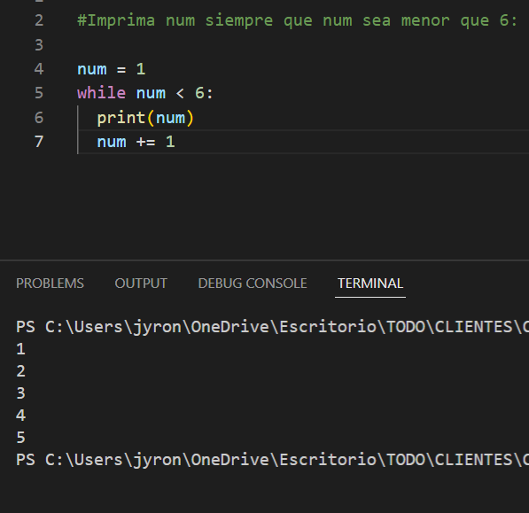

Las cadenas son matrices en Python
Bucle For
Un bucle while podemos ejecutar un conjunto de declaraciones siempre que una condición sea verdadera.

Slide 52
PROYECTO 2
Se formarán equipos de 2 personas y tendrán 20 minutos máximo para aplicar lo aprendido.

Slide 53
Proyecto 2
Cree un archivo de python con el nombre test2.py
Se requiere que el estudiante cree una variable de texto frase = "Las mejores cosas de la vida son gratis“ y que muestre por pantalla la longitud de la cadena. Utilice la función len().
Con la misma variable frase, el estudiante deberá mostrar por pantalla las primeras 3 letras de la cadena. Utilizar slicing.
Con la misma variable frase, el estudiante deberá comprobar si la palabra “vida” está presente en la variable "frase" utilice la palabra clave in.
Deberá utilizar el bucle for para recorrer los caracteres de la variable frase.
Utilice el condicional if y compruebe que la palabra “mejores” se encuentre en la variable frase, si es verdadero entonces debe imprimir un mensaje.

Slide 54
Feedback
Hasta el momento hemos aprendido a utilizar lo siguiente:
Comentarios Variables
Tipos de datos(int, str, float, list)
Entrada y salida de datos input() y print() Funciones type() y len()
Operador in y not in Estructuras de control if y else Bucle for

Slide 55
Operadores

Slide 56

Operadores
Los operadores se utilizan para realizar operaciones sobre variables y valores devolviendo valores booleanos.
Los valores boleanos son representados por verdadero o falso según la operación. Ej.

Slide 57

Operadores
En este algoritmo se evalúa la edad de Pedro vs la edad de Juan para determinar quién es el mayor y quién es el menor.

Slide 58


Operadores aritméticos
Los operadores aritméticos se utilizan con matemáticas comunes:
valores
numéricos
para
realizar
operaciones

Slide 59


Operadores de asignación
Los operadores de asignación se utilizan para asignar valores a las variables:

Slide 60


Operadores de comparación
Los operadores de comparación se utilizan para comparar dos valores:

Slide 61


Operadores lógicos
Los operadores lógicos se utilizan para combinar declaraciones condicionales:

Slide 62
PROYECTO 3
Se formarán equipos de 2 personas y tendrán 15 minutos máximo para aplicar lo aprendido.

Slide 63
Proyecto 3
Cree un archivo de python con el nombre test3.py
1. Sabemos que la función input() captura lo que el usuario escribe en el programa, pero el tipo de dato que lee será siempre string. Si necesitamos que sea un número debemos convertir lo que input() captura. Para convertir a número entero usamos int(input()) y para convertir a número con decimales usamos float(input()).
Sabiendo lo siguiente: El banco de Guayaquil solicita el desarrollo de un software para obtener la suma dos cantidades ingresadas por teclado.
El software evaluará si el resultado de la suma es mayor que 25 deberá mostrar el mensaje con el valor de la suma.
Además deberá mostrar un segundo mensaje que reste 5 al valor de la suma.
Si el resultado de la resta es menor que 10 que imprima por pantalla” Gracias por su visita, vuelva pronto.”

Slide 64
Proyecto 3
Cree un archivo de python con el nombre test3.py
2. El distrito metropolitano de Quito requiere un programa que solicite al usuario el ingreso de dos números diferentes y muestre en pantalla el mayor de los dos.

Slide 65
PROYECTO 4
Se formarán equipos de 2 personas y tendrán 20 minutos máximo para aplicar lo aprendido.

Slide 66
Proyecto 4
El SRI solicita un software para tributar un determinado impuesto:
Cree un archivo de python con el nombre test4.py
El software debe solicitar el nombre, edad y el ingreso mensual de una persona. El software debe evaluar si la persona es mayor de edad o menor de edad.
El software debe evaluar si el ingreso mensual es mayor a 2000 USD.
El software debe mostrar el siguiente mensaje “Estimado usuario: nombreDelUsuario ud. debe tributar” en caso de que la persona sea mayor de edad.
El software debe mostrar un mensaje cuando el ingreso sea menor a 500 USD y la persona sea mayor de edad, el mensaje dirá lo siguiente: “Estimado usuario: nombreDelUsuario ud. No debe pagar impuestos”.
El software debe mostras el nombre de la persona, la edad y un mensaje que diga, Estimado usuario ud. no es apto para tributar.

Slide 67
Listas

Slide 68


Listas
Las listas se utilizan para almacenar varios elementos en una sola variable, son consideradas como vectores, las listas son una colección ordenada y modificable permite miembros duplicados, ademas las listas utilizan corchetes.
0
1
2

Slide 69

Listas
Cambiar el valor de un elemento específico, consulte el número de índice:

Slide 70


Listas
Para insertar un nuevo elemento de lista, sin reemplazar ninguno de los valores existentes, podemos usar el método append() o insert()
El método insert() espera el inidice a especificar.

Slide 71


Listas
Para eliminar un nuevo elemento de lista, podemos usar el método remove() o pop() El método remove() elimina el elemento especificado, mientras que el método pop() elimina el elemento siempre y cuando le pasemos el indice, ej.

Slide 72

Comprensión de listas
Vamos a comprender las listas a mayor profundidad.
Podemos observar que tenemos una lista y a apartir de ella crearemos una nueva lista cuando x palabra exista en sus elementos.

Slide 73

Ordenamiento de listas
Vamos a comprender las listas a mayor profundidad.
Los objetos de lista tienen un método sort() que ordenará la lista de forma alfanumérica, ascendente o de forma predeterminada:

Slide 74

Copiar listas
Vamos a comprender las listas a mayor profundidad.
Hay una forma de copiar una lista usando el método copy()

Slide 75
PROYECTO 5
Se formarán equipos de 2 personas y tendrán 20 minutos máximo para aplicar lo aprendido.

Slide 76
Proyecto 5
Escribir un programa que almacene las asignaturas de un curso (por ejemplo Matemáticas, Físi ca, Química, Historia y Lengua) en una lista y la muestre por pantalla.
Inserte después de la materia química y antes de historia una nueva materia que se llamará “programación” .
Eliminar la materia mátematicas.

Slide 77
Tuplas

Slide 78

Tuplas
Al igual que las listas las tuplas se utilizan para almacenar varios elementos en una sola variable. La diferencia es que una tupla utiliza parentesis y es una colección ordenada e inmutable.
Inmutable quiere decir que las tuplas no se pueden cambiar, lo que significa que no podemos cambiar, agregar o eliminar elementos después de que se haya creado la tupla.

Slide 79
Conjuntos de Python

Slide 80

Conjuntos o Sets
Al igual que las listas las tuplas se utilizan para almacenar varios elementos en una sola variable. La diferencia es queutilizan llaves.

Slide 81
Diccionarios de Python

Slide 82


Diccionarios
Los diccionarios se utilizan para almacenar valores de datos en pares clave:valor
Los diccionarios se escriben con corchetes y tienen claves y valores:

Slide 83


Acceder a un elemento del diccionario
Puede acceder a los elementos de un diccionario haciendo referencia a su nombre clave, entre corchetes.
También hay un método llamado get() que le dará el mismo resultado:

Slide 84


Obtener las claves y valores del diccionario
De un diccionario puede obtener las claves(keys) con el metodo keys()
Tambien podemos obtener una lista de los valores del diccionario utilizando el método values()

Slide 85

Obtiene una lista de los elementos del diccionario
De un diccionario puede obtener una lista de sus elmentos pares utilizando el método items()

Slide 86

Actualizar diccionario
Utilizando el método update() actualizará el diccionario con los elementos del argumento dado.

Slide 87

Añadir elementos a un diccionario
Para añadir un elemento a un diccionario se realiza utilizando una nueva clave de índice y asignándole un valor:

Slide 88

Eliminar elementos del diccionario
Para eliminar un elemento de un diccionario existen varios métodos para eliminar elementos de un diccionario: metodo poo() - popitem() y la palabra clave del

Slide 89
PROYECTO 6
Se formarán equipos de 2 personas y tendrán 20 minutos máximo para aplicar lo aprendido.

Slide 90
Proyecto 6
Escribir un programa que almacene las asignaturas datos en un diccionario, que se pueda, añadir un elemento, actualizar el elemento y eliminar el elmento.
Debe iterar el elmento y cuando llegue al item 2 actualice un nuevo valor.
Añada un nuevo elmento color: "rojo"
Elimine el color rojo.

Slide 91
Funciones de python

Slide 92
Automatización

Slide 93

Creando una función
Una función es un bloque de código que solo se ejecuta cuando se le llama. Una función puede pasar datos, conocidos como parámetros.
Una función puede devolver datos como resultado.

Slide 94

Parámetros de una función
Una función puede pasar datos, conocidos como parámetros.
Los argumentos se especifican después del nombre de la función, entre paréntesis. Puede agregar tantos argumentos como desee, simplemente sepárelos con una coma.

Slide 95

Entrada de datos en una función

Slide 96
Programación Orientada a Objetos (POO)

Slide 97
¿Qué es la POO?
Python es un lenguaje de programación orientado a objetos.
La Programación Orientada a Objetos (POO u OOP según sus siglas en inglés) es un paradigma de programación que usa objetos y sus interacciones para diseñar aplicaciones y programas de computadora. Está basado en varias técnicas, incluyendo herencia, modularidad, polimorfismo, y encapsulamiento.
En otras palabras la programación Orientada a objetos (POO) es una forma especial de programar, más cercana a como se expresan las cosas en la vida real que otros tipos de programación tanto python como la mayoría de los lenguajes de programación utilizan POO.

Slide 98

¿Entonces que es un Objeto?
Un objeto es un elemento que tiene atributos, cualidades, funcionalidades por la que lo diferenciamos en la vida real, por ej. un objeto sería un auto ya que tiene atributos como color, marca, modelo es decir, caracteristicas que lo identifican y sus funciones serían encender, rodar, etc.
Otro objeto podria ser una persona, ya que poseé caracteristicas o cualidades como nombre, edad, estatura, peso, sus funcionalidades serían, correr, reir, dormir, programar, etc.
En la programación un objeto representa la instancia de una clase ej.

Slide 99


¿Que es una clase?
Una clase es como un constructor de objetos o un "modelo" para crear objetos.

Slide 100

Creando una clase

Slide 101
Jupyter Notebook

Slide 102

Jupyter Notebook
Jupyter Notebook es una interfaz web de código abierto que permite la inclusión de texto, vıdeo, audio, imágenes ası como la ejecución de código a través del navegador en múltiples lenguajes. Esta ejecución se realiza mediante la comunicación con un núcleo (Kernel) de cálculo.

Slide 103

Jupyter Notebook
En Jupyter se pueden crear los famosos cuadernos o notebooks y con esto pasarnos nuestros codigos facilmente.

Slide 104
Introducción a Django

Slide 105


Jupyter Notebook
Django es un framework de desarrollo web de código abierto, escrito en Python, que respeta el patrón de diseño conocido como modelo–vista–controlador.

Slide 106
Introducción a FastAPI

Slide 107


FastAPI
FastAPI es un marco web para desarrollar API RESTful en Python. FastAPI se basa en Pydantic y escribe sugerencias para validar, serializar y deserializar datos, y generar automáticamente documentos OpenAPI.

Slide 108

FastAPI
FastAPI es un marco web para desarrollar API RESTful en Python. FastAPI se basa en Pydantic y escribe sugerencias para validar, serializar y deserializar datos, y generar automáticamente documentos OpenAPI.

